Slide 1


هاب هوش مصنوعی ابزارهای ریاضی
هاب هوش مصنوعی ابزارهای ریاضی راه حلی نوآورانه برای دسترسی آسان به حل مسائل ریاضی پیچیده است. این پروژه با ترکیب هوش مصنوعی و ابزارهای محاسباتی پیشرفته طراحی شده است.

Slide 2

مرحله ۱: نیازسنجی
ما در تابستان خودمان با احساس نیاز ابزار های یکپارچه و در یک هاب مشخص تصمیم گرفتیم این هاب رو درست کنیم و اکثر سرویس های رسم نمودار دارای یک رابط کاربری سختی برای کاربر ایجاد کرده اند ما سعی کردیم این مکشلات رو رفع کنیم

Slide 3



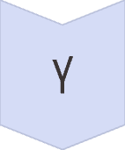
مرحله ۲: طراحی شی‌گرا با API گوگل
انتخاب API
بهره‌گیری از google ai studio
معماری شی‌گرا
طراحی ساختار منعطف با قابلیت توسعه آسان.
ادغام سیستم‌ها
ایجاد پلتفرم یکپارچه برای ابزارهای محاسباتی مختلف.

Slide 4
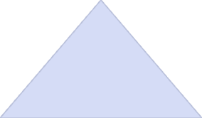





معماری هاب هوش مصنوعی
هسته هوش مصنوعی
موتور تحلیل ریاضی و الگوریتم‌های اختصاصی
واحدهای فرعی
واسط کاربری، ماژول‌های محاسباتی و گزارش‌گیری
زیرساخت ابری
ادغام با سرویس‌های گوگل

Slide 5




مرحله ۳: پیاده‌سازی با Streamlit
طراحی واسط کاربری
ایجاد رابط ساده و کاربرپسند با استفاده از Streamlit.
توسعه کدها
پیاده‌سازی الگوریتم‌ها و اتصال به سرویس‌های ابری.
راه‌اندازی MVP
تکمیل نسخه اولیه محصول در مدت 3 روز.

Slide 6
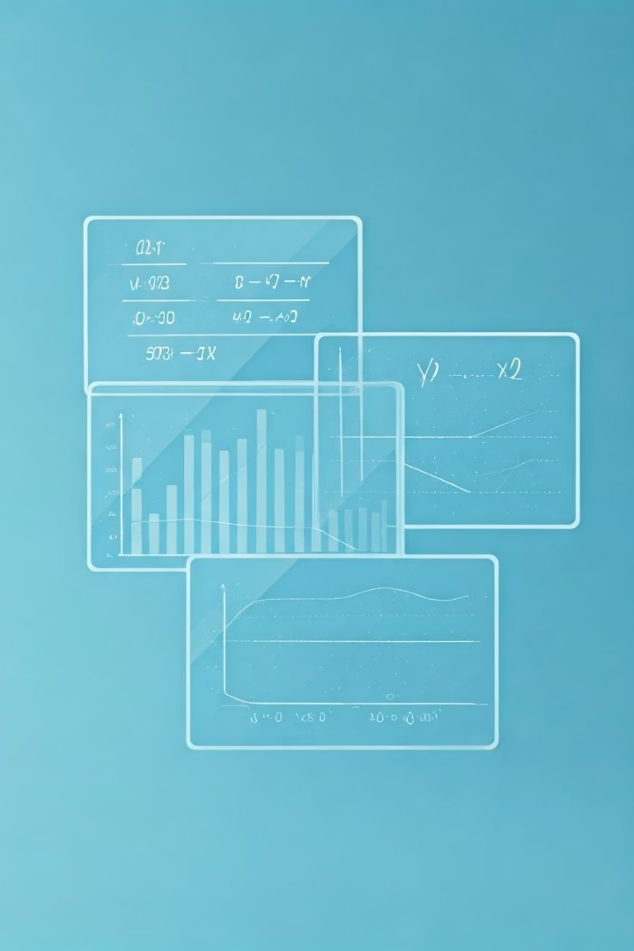
قابلیت‌ها و ویژگی‌های هاب ریاضی
حل مسائل مجموعه‌ها
تحلیل و حل انواع مسائل مربوط به نظریه مجموعه‌ها با دقت بالا.
حل مسائل خط
محاسبات مربوط به معادلات خطی و هندسه تحلیلی.
معادلات پیشرفته
در حال توسعه: حل انواع معادلات پیچیده ریاضی.
آمار و احتمال
در حال توسعه: ابزارهای تحلیل آماری و علوم داده.

Slide 7








مرحله ۴: تست توسط کاربران
میزان رضایت
گروه تست
۹۰٪ رضایت از وضوح نتایج و سهولت استفاده.
۲۵ کاربر حرفه‌ای و مبتدی از حوزه‌های مختلف.
رفع مشکلات
پیشنهادات بهبود
شناسایی و اصلاح باگ‌های کلیدی سیستم.
جمع‌آوری ایده‌های جدید برای توسعه آینده.

Slide 8

مسیر توسعه آینده پروژه
گسترش قابلیت‌ها
افزودن ابزارهای حل مسائل هندسی و تحلیل‌های آماری پیشرفته.
ادغام الگوریتم‌های جدید برای سرعت پاسخگویی بیشتر.
توسعه زیرساخت
ایجاد دیتابیس قدرتمند برای ذخیره‌سازی و بازیابی اطلاعات.
بهینه‌سازی سیستم برای پشتیبانی از کاربران همزمان بیشتر.
هوشمندسازی کامل
ادغام تمامی بخش‌ها با هوش مصنوعی .

